Slide 1
Monitoreo y control de invernaderos mci
Avance del proyecto
01/03/2019 – 28/05/2019

Slide 2
Definición del sistema mci
El sistema MCI esta conformado por tres redes ubicadas en las fincas de San Carlos, La Valentina, San Mateo y San Pedro, estas tres redes cuentan con 25 nodos en total, donde cada red forma una malla vía WiFI comunicándose con un servidor el cual envía la información ya se vía WiFi o Ethernet a la base de datos de Elite Flower.
El sistema MCI se encarga de medir la temperatura y humedad relativa de cada invernadero donde esta ubicado y enviar esta información a la base de datos de Elite Flower.

Slide 3
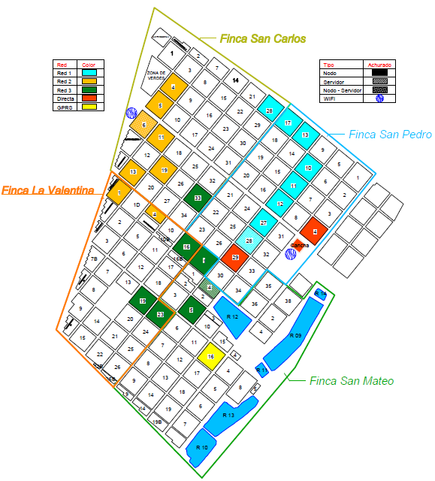
Ubicación sistema Mci (01/03/2019)
*Anexo plano en formato PDF.

Slide 4
Modificación red 1 y red 2
Los servidores de estas redes los cuales se comunican vía WiFI con un router ubicado en poscosecha de Santa Tecla, es por eso que se modifico su ubicación haciendo que se encuentren más cerca de este router para ayudar a evitar perdida en la comunicación ocasionado por la distancia entre estos.
RED | UBICACIÓN ANTERIOR | UBICACIÓN ACTUAL | FECHA CAMBIO DESISTALACIÓN - INSTALACIÓN
Red 1 | San Pedro 28 | San Pedro 31 | 03/05/2019 - 22/05/2019
Red 2 | San Mateo 4 | San Pedro 30 | 11/05/2019 - 14/05/2019

Slide 5
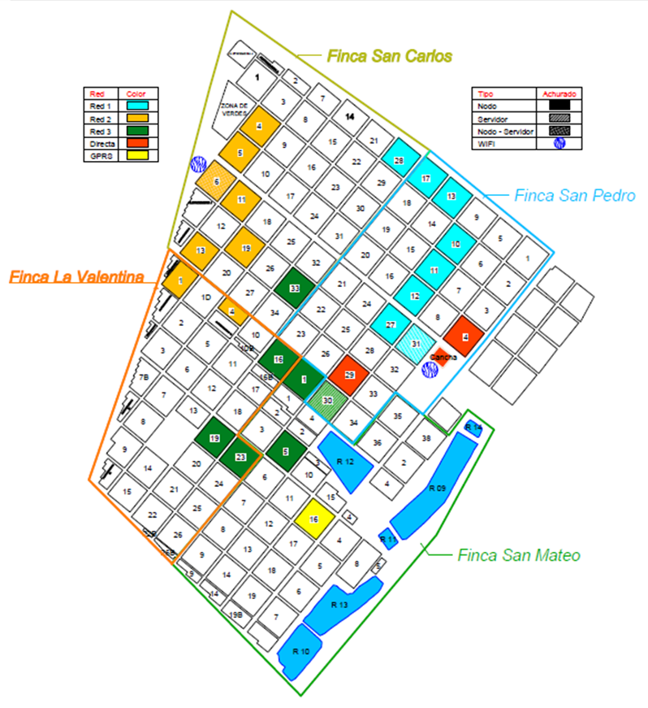
Ubicación sistema Mci (28/05/2019)
*Anexo plano en formato PDF.

Slide 6
Red 1(wifi)
Esta red esta formada por 7 nodos con comunicación Internet vía WiFi, conformada por los bloques:
San Pedro 10 | San Pedro 11 | San Pedro 12 | San Pedro 13
San Pedro 17 | San Pedro 27 | San Carlos 28 | -

Slide 7
Estado Red 1 (wifi)

Slide 8
Red 2 (Ethernet)
Esta red esta formada por 8 nodos con comunicación Internet vía Ethernet (cable), conformada por los bloques:
La Valentina 1 | La Valentina 4 | San Carlos 4 | San Carlos 5
San Carlos 6 | San Carlos 11 | San Carlos 13 | San Carlos 19

Slide 9
Red 2 (Ethernet)

Slide 10
Red 3 (wifi)
Esta red esta formada por 6 nodos con comunicación Internet vía WiFI , conformada por los bloques:
San Mateo 1 | San Mateo 5 | La Valentina 16
La Valentina 19 | La Valentina 23 | San Carlos 33

Slide 11
Estado Red 3 (wifi)

Slide 12
Nodos directos (wifi)
Estos nodos, los cuales son tres, no están dentro de las redes mencionadas anteriormente, estos se comunican directamente con la base de datos de la empresa, conformado por los bloques:
San Pedro 4 | San Pedro 29 | Cancha de San Tecla

Slide 13
Directo (wifi)

Slide 14
Nodo directo (gprs)
Este nodos, no están dentro de las redes mencionadas anteriormente, este se comunica directamente con la base de datos de la empresa via GPRS (red celular), conformado por el bloque:
San Mateo 16

Slide 15
Directo (gprs)

Slide 16
Resultados del sistema mci
Actualmente se esta implementado y evaluando una actualización del sistema que ayuda a la perdida de datos, de la cual se han obtenido buenos resultados disminuyendo la perdida de datos a un 1,38 % *
Como se puede observar en los gráficos del estado de cada red se puede comprobar que la red 2 que trabaja vía Ethernet obtiene una menor perdida de datos.
En temporada el WiFi que usa el sistema pierde calidad debido a el uso que se le da en poscosecha, por lo tanto el sistema tiene gran perdida de datos.
* Esta información es basada en los datos de La Valentina 1 del día 27/05/2019

Slide 17
SISTEMA MCI A FUTURO
Disminuir la perdida de datos sensados diarios en todo el sistema.
Validar la calidad de los datos sensados por los sensores del sistema.
Implementar el control de la sublimación.
Implementar el control de la humedad relativa a través de los ventiladores.

Slide 18
Consulta de datos del sistema mci
A través de la red de la empresa:
http://10.50.1.154:81/mci/
http://10.50.1.154:81/
Usuario: pastmtto
Contraseña: elite2019
Pestaña “Monitoreo”, opción “Reportes”
Ingresar la finca, fecha y dar la opción “Graficar” para visualizar o “Exportar” para generar un archivo en formato .xlsx con los datos.
A través desde cualquier red:
http://190.93.138.4/mci/index.php

